Slide 1
Das Team
Alle Trainer sind hervorragend ausgebildet und freuen sich auf Ihre Kinder!

Slide 2
Unser Team - Laura
Laura hat Sport studiert und ist auch privat sehr viel in Sachen Sport unterwegs. Sie spielt z.B. Fussball und Klettert. Sie wird mit den Kindern Ball spielen, Life Kinetik machen, Seilspringen und noch Vieles mehr.

Slide 3
Unser Team - Mariella
Mariella ist staatlich geprüfte Gymnastiklehrerin und wird den Kindern hauptsächlich Pilates schmackhaft machen.
„Foto fehlt noch“

Slide 4
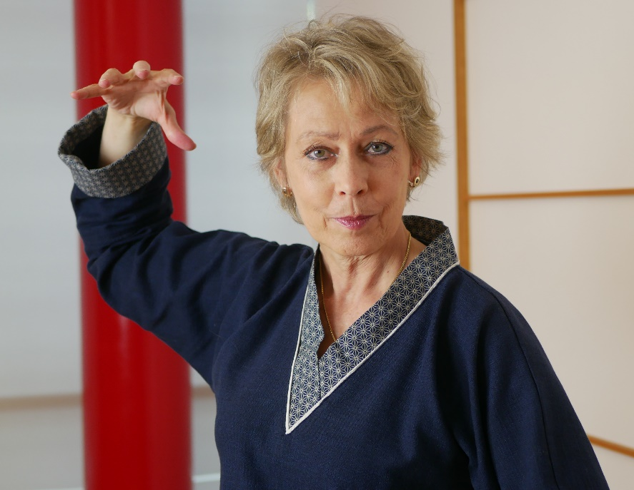
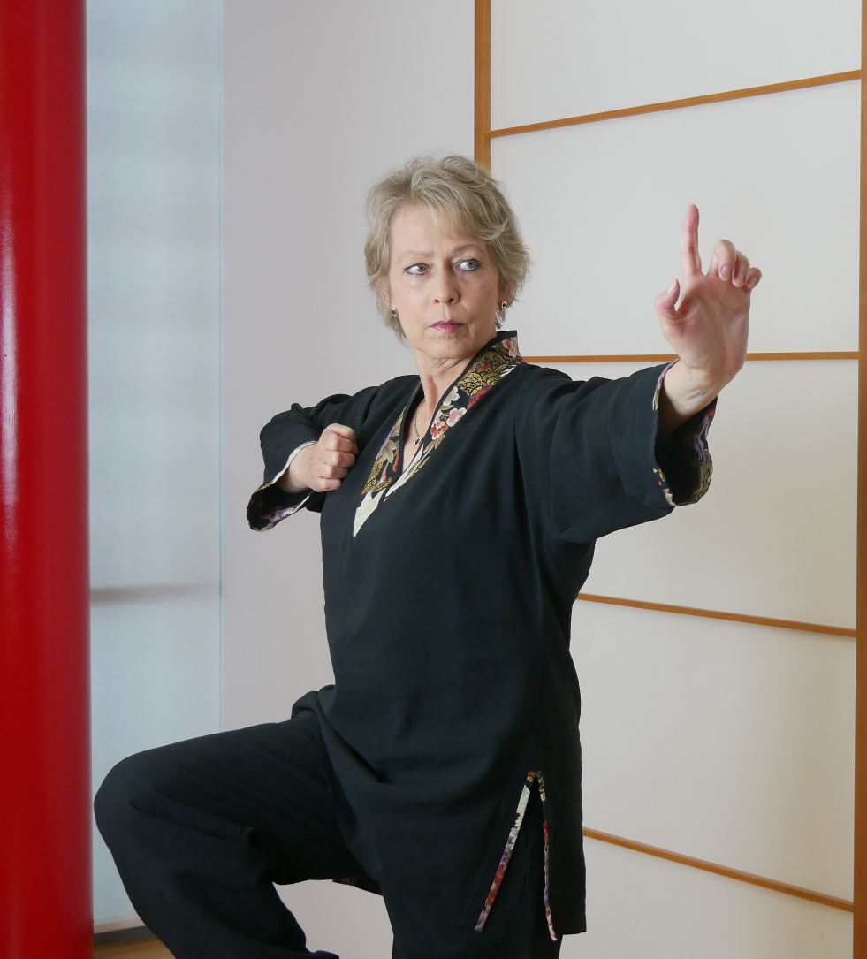
Unser Team - Sigrid
Sigrid leitet ein eigenes Qi Gong Ausbildungsinstitut. Sie und Ihr Team werden den Kindern Qi Gong und Tai Chi zeigen.

Slide 5
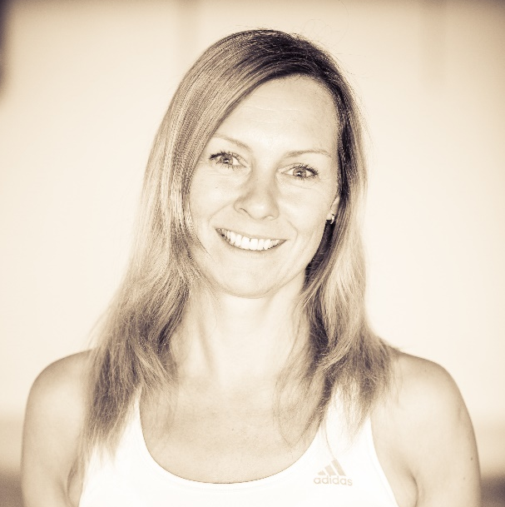
Unser Team – Manuela
Manuela ist selbst Mutter und hat so viele Ausbildungen, dass man sie gar nicht alle aufzählen kann. Sie wird mit den Kindern Akrobatiktürme bauen, die Kinder beim Zirkeltraining und Rückentraining zum Schwitzen bringen und noch Vieles mehr

Slide 6
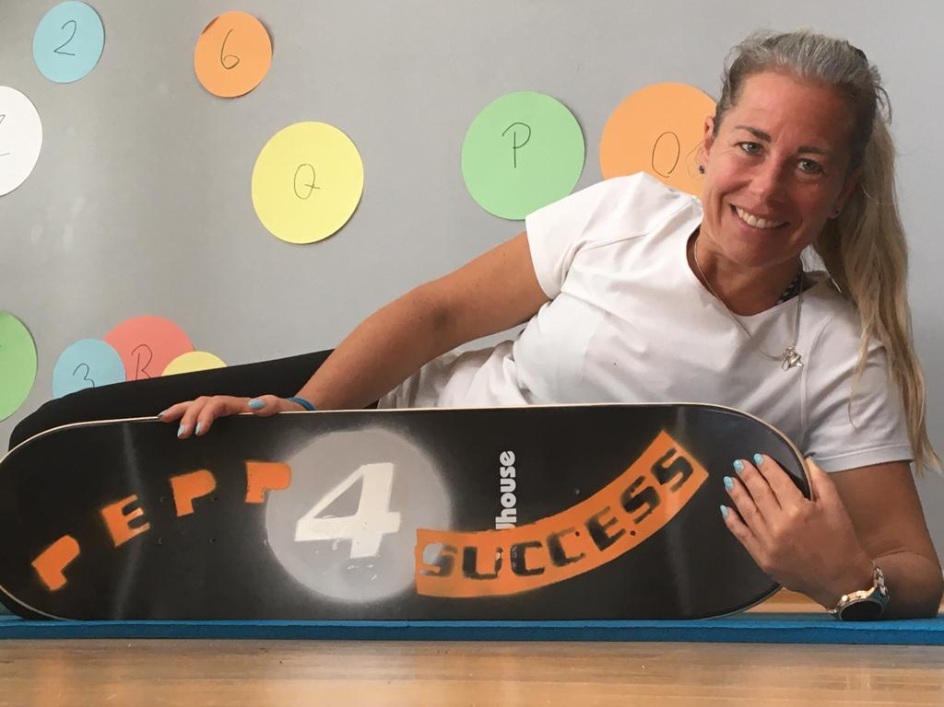
Das Team - Karin
Karin leitet das Projekt und unterstützt wo sie nur kann

